Slide 1
Підсумкова вікторина за казками братів Грімм та Г.К. Андерсена

Slide 2
Кэрол Лоусон (Carol Lawson) и ее иллюстрации
Все любят сказки и дети, и взрослые. А, если еще есть к сказке и иллюстрации, то интерес прочесть и посмотреть ее возрастает еще больше. Хочу Вам предложить посмотреть очень-очень сказочные иллюстрации Кэрол Лоусон.
Кэрол Лоусон - иллюстратор, работающий в международном книгоиздании, дизайне и рекламе. Ее работа включают иллюстрации к сказкам братьев Гримм и Ганса Х. Андерсона: единорогов и фей, иллюстрации плюшевого медвежонка, животных, птиц и Рождественские изображения.
Пишет и иллюстрирует собственные книги и производит печатные издания.

Slide 3
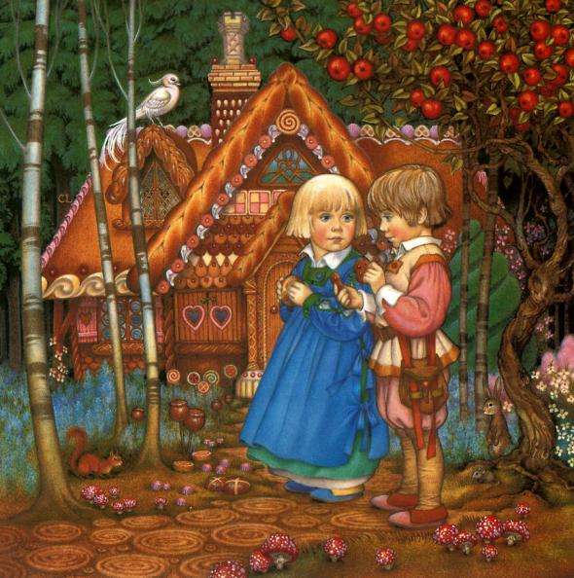

Slide 4
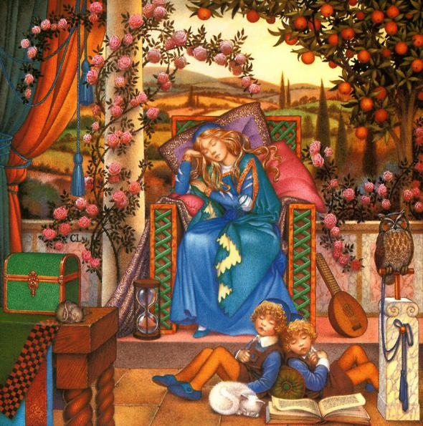

Slide 5
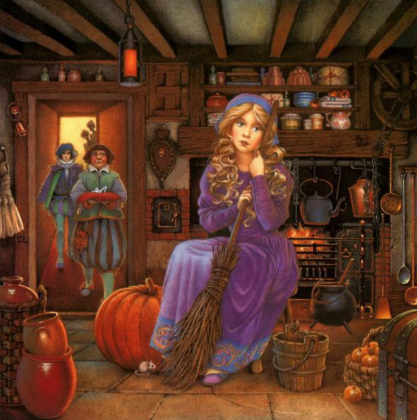

Slide 6
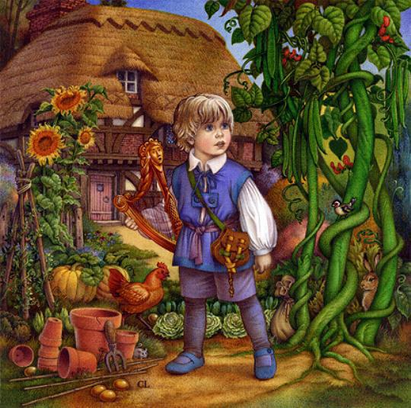

Slide 7
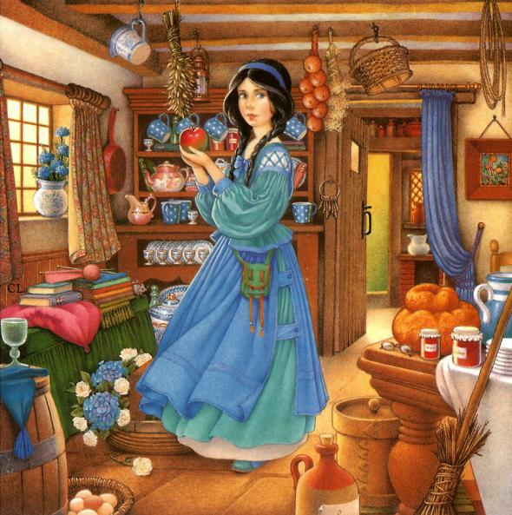

Slide 8
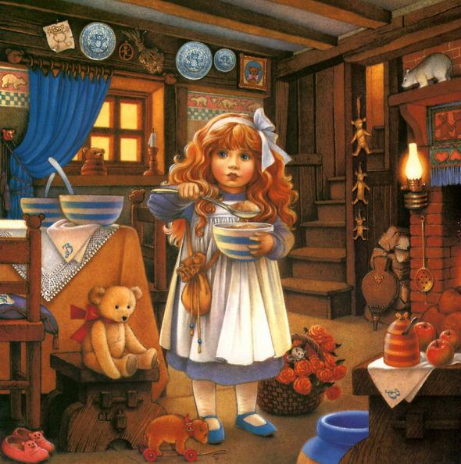

Slide 9
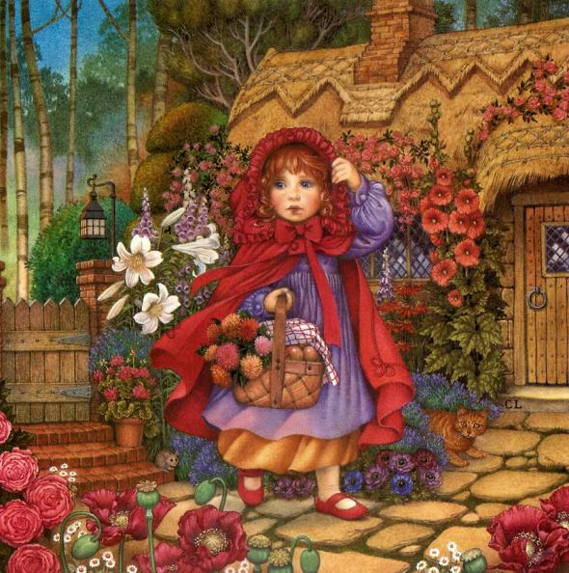

Slide 10
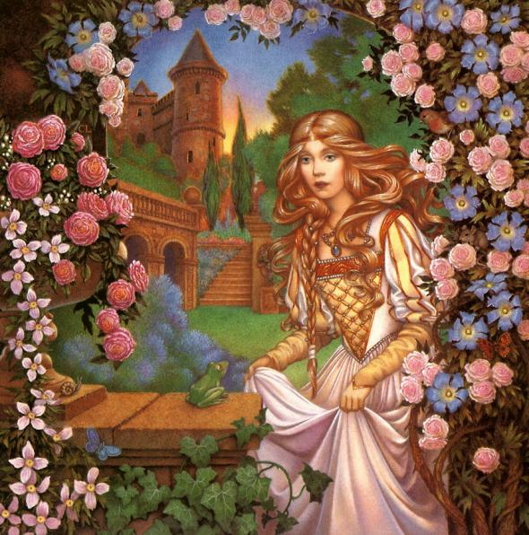

Slide 11
